Slide 1

活性炭吸附设施
运行状态监控系统
浙江连微环境有限公司
地址：浙江省杭州市拱墅区鹏锦科创大厦17楼1705
总机：0571-87608587
0571-86793151
手机：131-1571-7009
微信扫一扫
关注公众号

Slide 2
CONTENTS
一、产品简介
二、产品功能
三、产品优势
四、安装方案
五、使用说明
六、应用场景

Slide 3
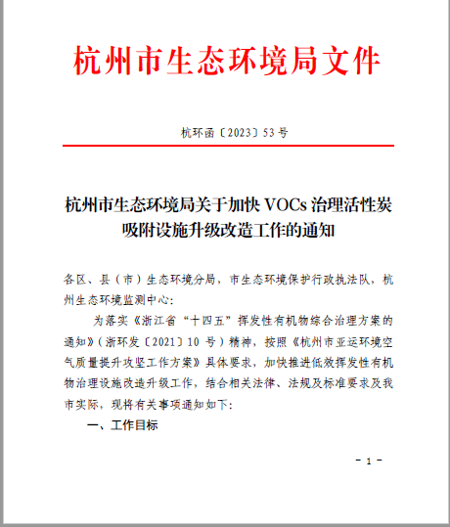
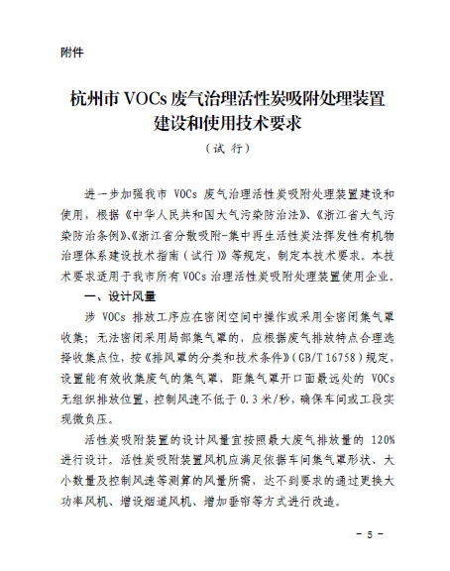
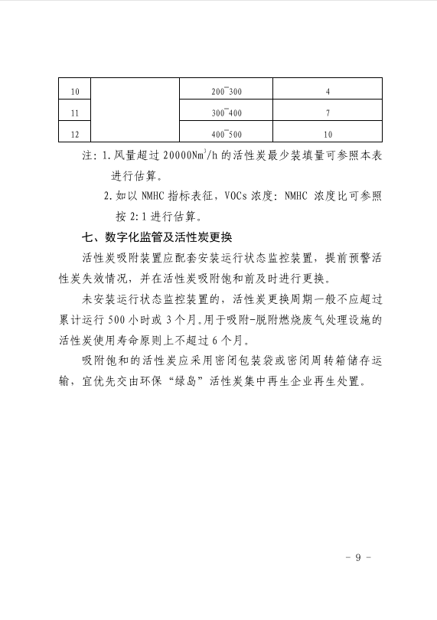
政策背景
杭州市生态环境局发布《杭州市生态环境局关于于加快VOCs 治理活性炭吸附设施升级改造工作的通知》（杭环函〔2023〕53 号）
孔隙积灰堵塞
吸油
吸水
活性炭吸附装置应配套安装运行状态监控装置，提前预警活性炭失效情况，并在活性炭吸附饱和前及时进行更换。

Slide 4

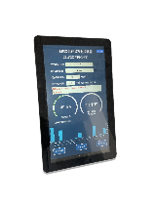
一、产品简介
活性炭吸附设施运行状态监控系统
采用风管多参数智能感知终端实时监测活性炭吸附设施参数（VOCs浓度、温度、湿度、风速等）；
通过内置了人工智能算法和吸附饱和训练模型的智控大屏，基于实测VOCs排放量，智能判别活性炭吸附设施运行状态（剩余寿命0-100%），及时提醒更换（正常、预警、饱和）；
孔隙积灰堵塞
吸油
吸水
自动形成治理设施运行台账和活性炭更换台账，支持在现场智控屏、网页端和手机移动端查看。
正常
预警
饱和

Slide 5
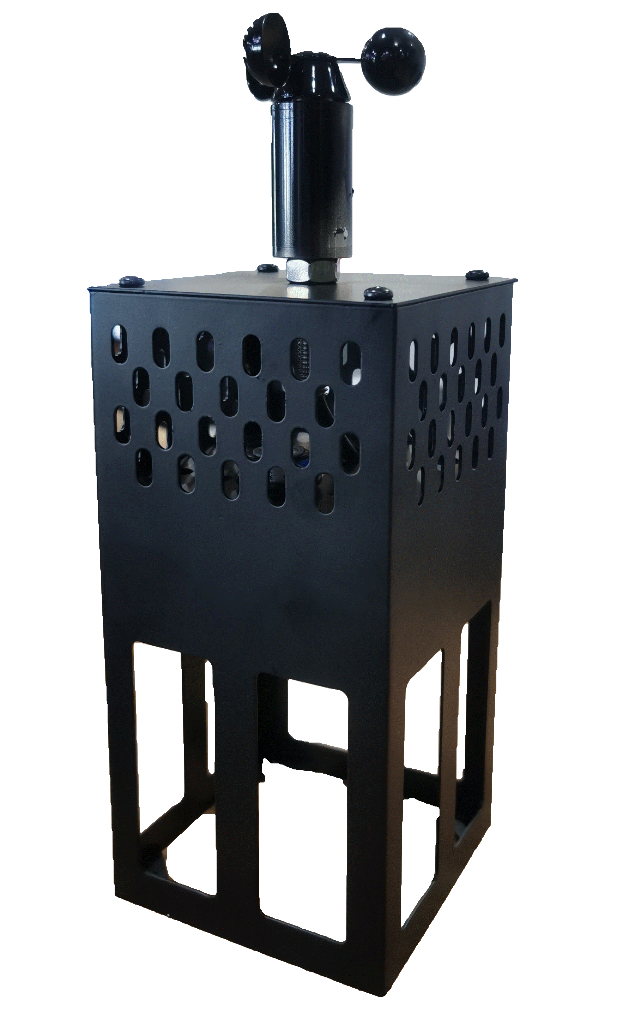
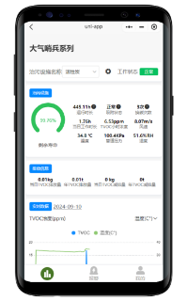
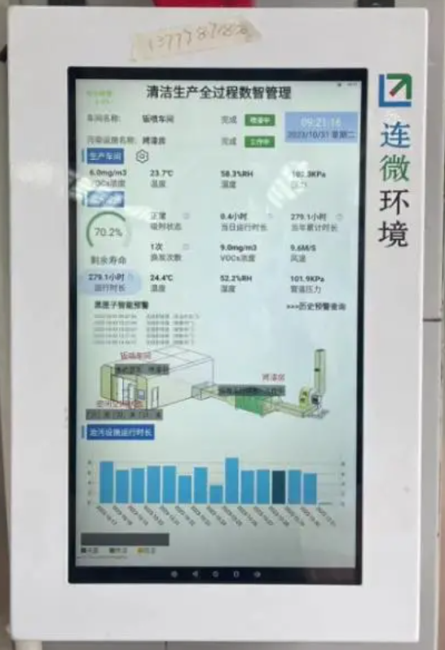

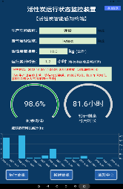

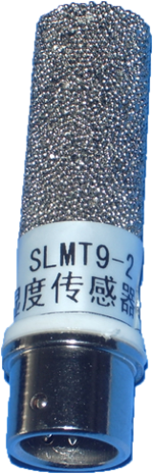
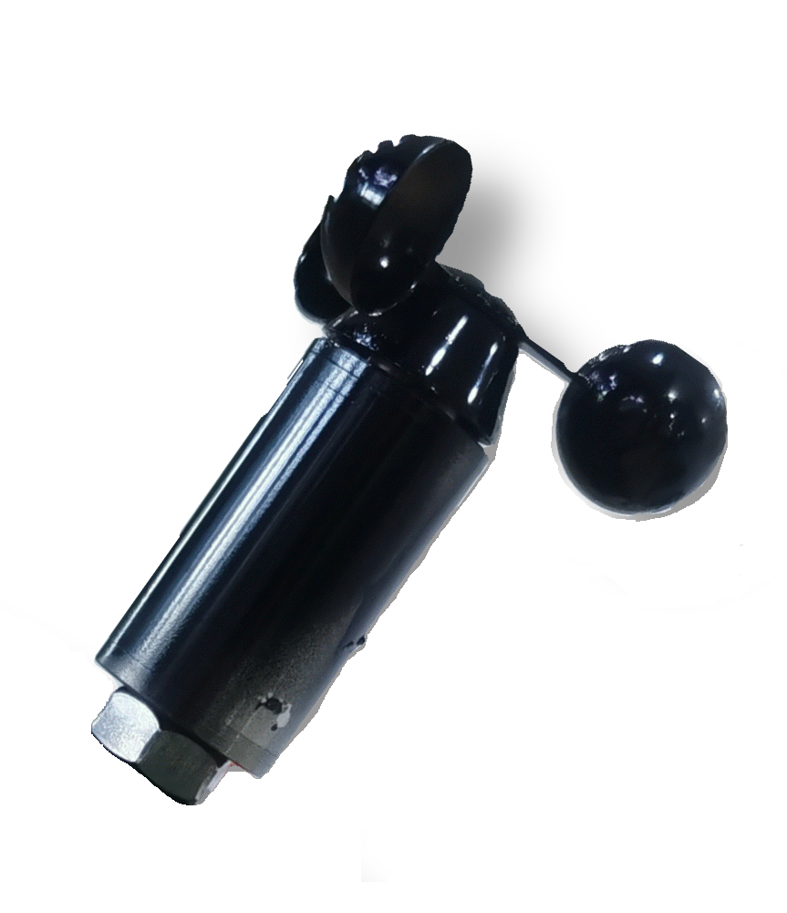
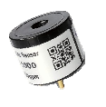
一、产品简介
系统组成
风管多参数智能感知设备
智控屏
云计算和云存储
手机端小程序
温湿度、气压传感器
风速传感器
包含15.6寸触摸式屏幕、操作系统、网络方式有4G/WIFI/网口
采用云计算服务，采用自研算法模型实现活性炭饱和状态的分析，基于云存储服务保存企业的电子台账和基础数据。
通过微信小程序直接进入，可灵活配置企业基本信息，实时查看活性炭饱和状态，查看VOCs电子台账。
VOCs传感器

Slide 6

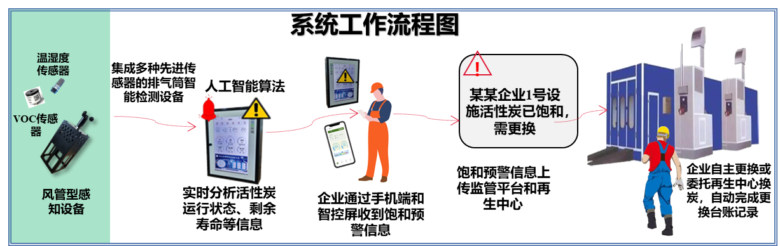
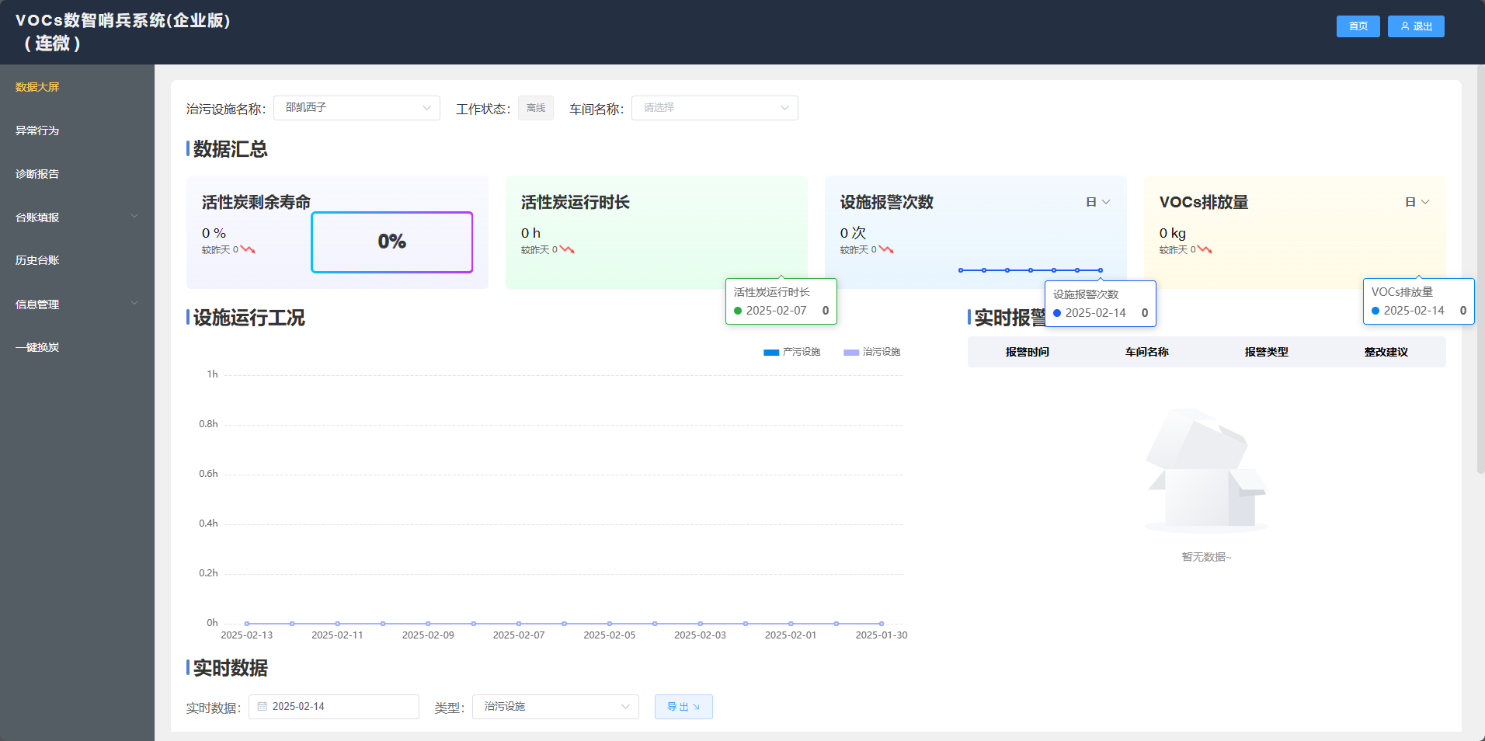
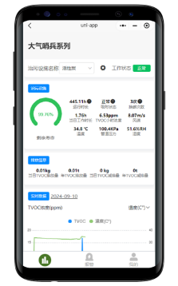
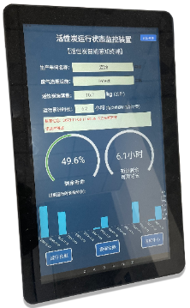
二、产品功能
系统功能
孔隙积灰堵塞
01
活性炭更换预警、违规行为预警
02
03
支持数据云端存储，提供多终端查询服务
自动形成台账
自动形成规范化的设施运行台账（设施运行时长、启停时间等）；
支持电子化的换炭台账、危废台账等服务，无需人工填报。
支持所有数据、台账信息存储在云端，保存期限超过5年；
支持从现场端、手机端和网页端上查询
实时显示活性炭剩余运行时长。
活性炭饱和预警。
活性炭吸附设施运行违规预警。

Slide 7
三、产品优势
节约换炭成本
按照监控显示寿命换炭
按照3个月/500小时换炭
VS
按照《杭州市VOCs废气治理活性炭吸附处理装置建设和使用技术要求》文件要求
系统内置智能算法计算活性炭实际使用情况
排放浓度低的企业可减少次数
换炭次数
至少4次
至吸附完全饱和再更换
用炭情况
未完全吸附饱和即更换
大幅降低成本
使用成本
费用高昂

Slide 8
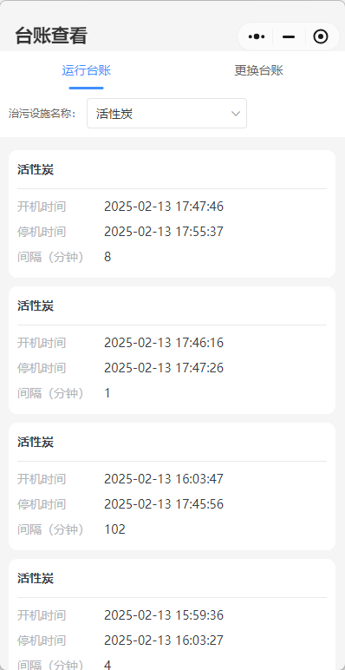
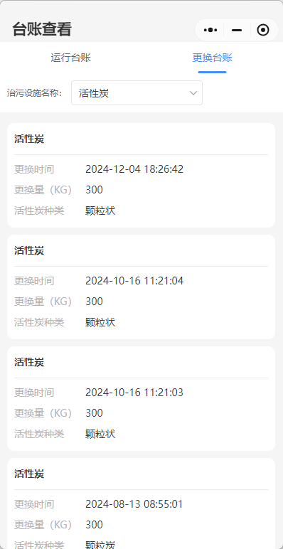
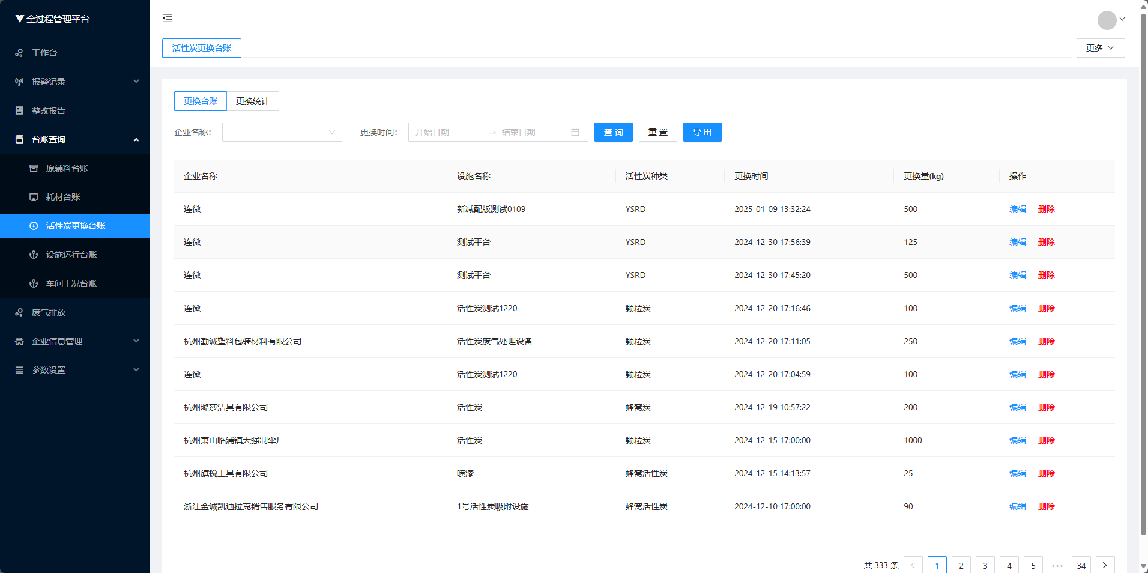
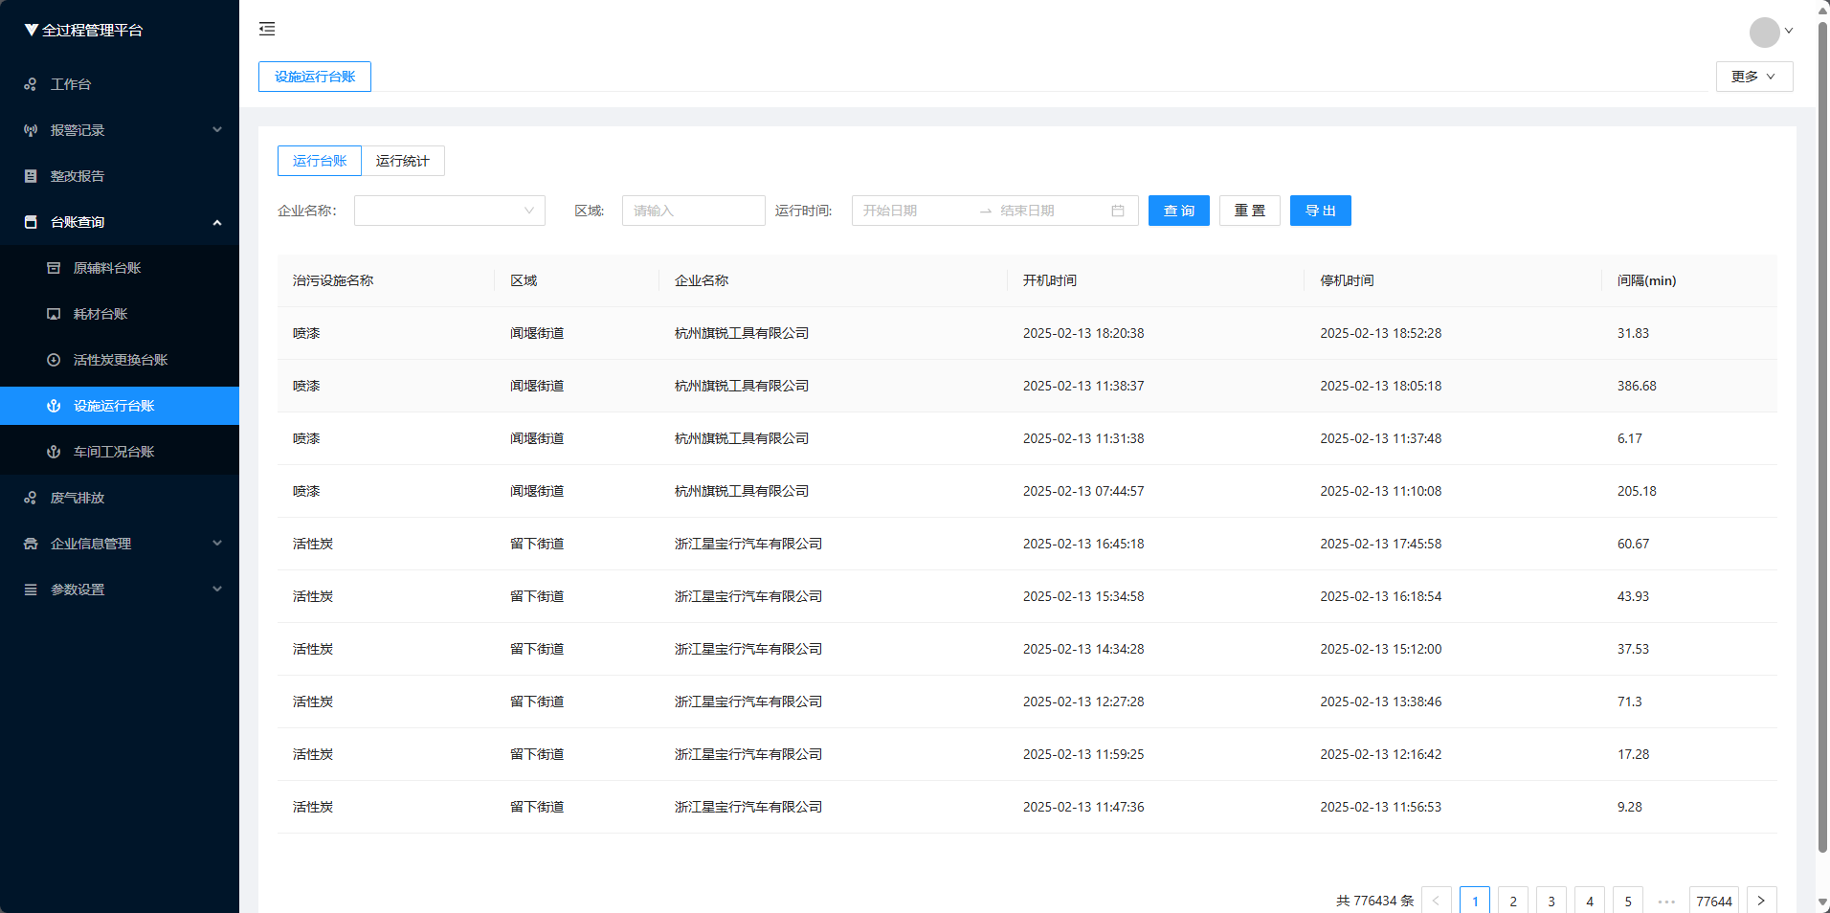
三、产品优势
节约人工成本
自动生成完整、规范化的电子台账，提升企业管理效能，减少纸质材料浪费。

Slide 9
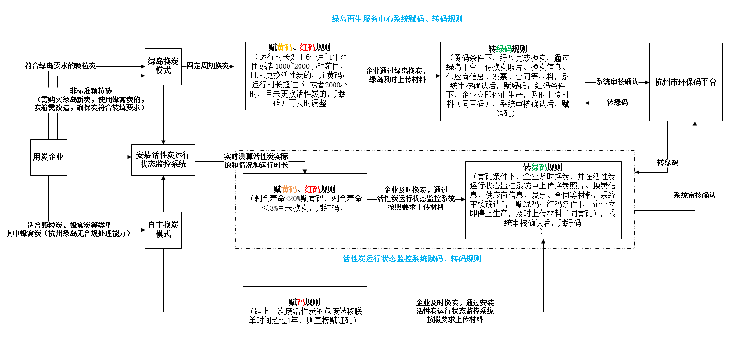
三、产品优势
节约人工成本
接入 “环保码”系统
系统直接将数据推送至环保码平台，企业免于手动填报

Slide 10
三、产品优势
避免执法罚款
预警设施异常情况，提醒企业及时整改
通过规范活性炭吸附设施预警问题后，符合政策要求，面对执法检查可实现无事不扰
1
活性炭吸附饱和状态（预警）
2
活性炭吸附饱和状态（饱和）
预警类型
吸附设施温度超标
3
4
吸附设施湿度超标
5
吸附设施压力异常

Slide 11
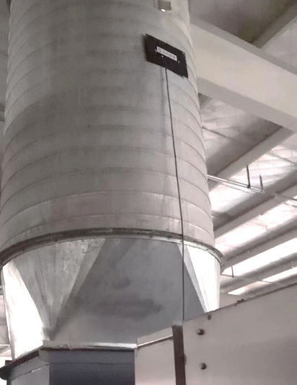
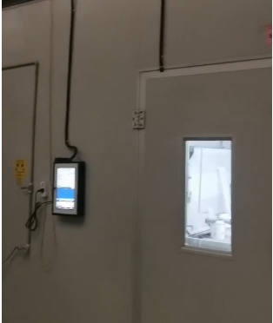
四、安装方案
硬件安装
多参数集成感知终端应安装在活性炭吸附设施出口附近位置气流相对平稳的地方，避免烟道弯头和断面急剧变化；
智控屏应安装在治理设施附近位置，并提供220V电源；
活性炭设施
末端传感器
工况智控屏
治污设施工作环境温度不高于50℃且不低于-20℃，相对湿度不高于70%；

Slide 12
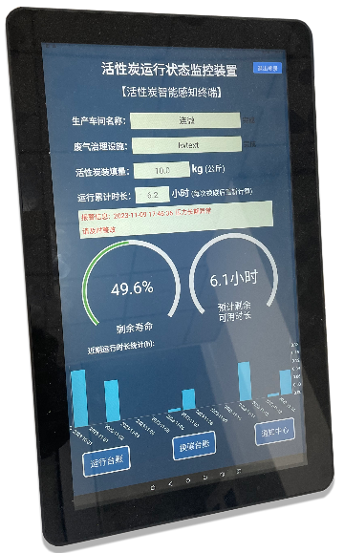
五、使用说明
现场端
显示设施基本信息，如设施名称、装填量、运行时长等
计算活性炭剩余寿命以及预计剩余可用时长
点击查看运行台账、换炭台账、预警记录

Slide 13

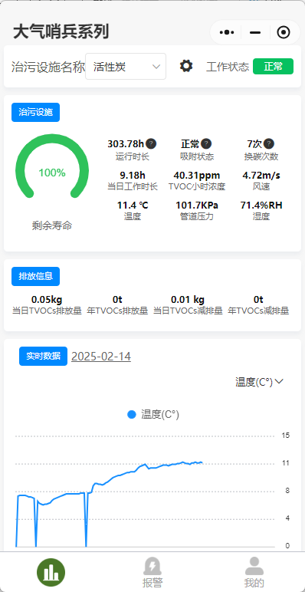
五、使用说明
手机小程序/网页端
查询台账
可按照企业名称、车牌、燃料类型、排放阶段等条件查询台账
实时运行状态
显示实时感知数据，包括浓度、风速、温湿度、压力等。
数据计算
显示活性炭剩余寿命、运行时长等

Slide 14
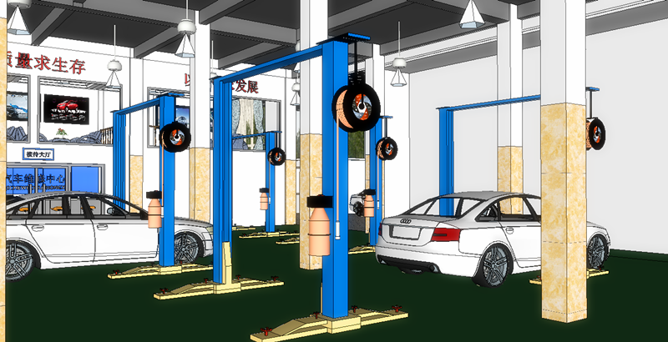
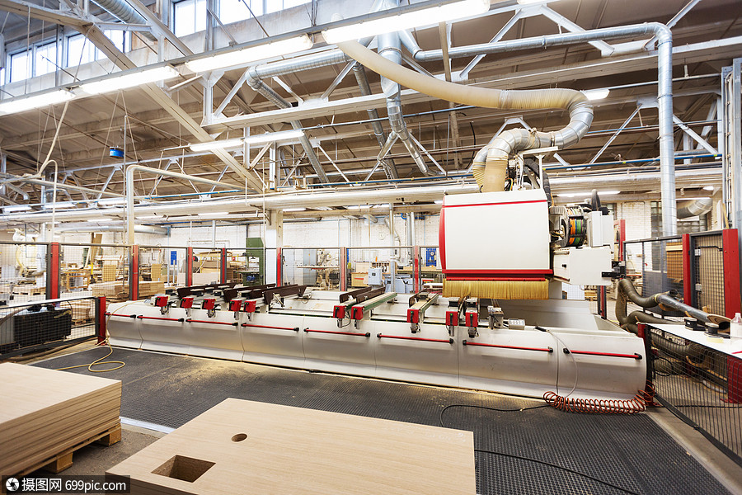
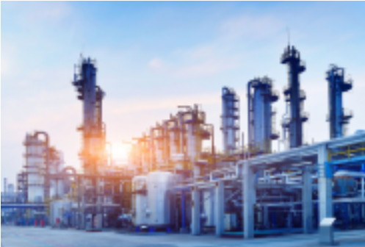
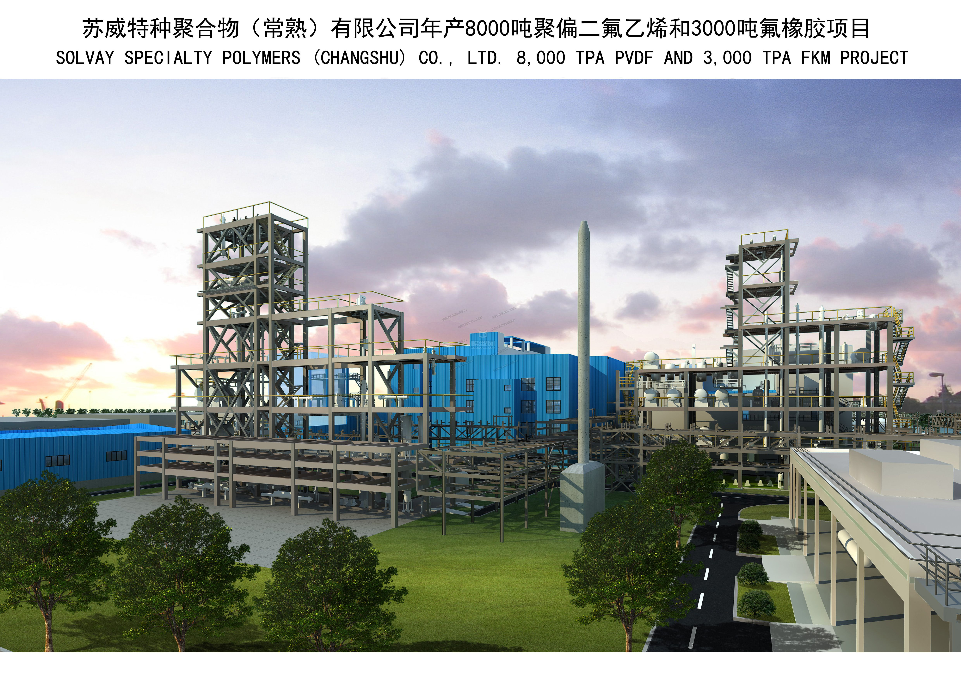
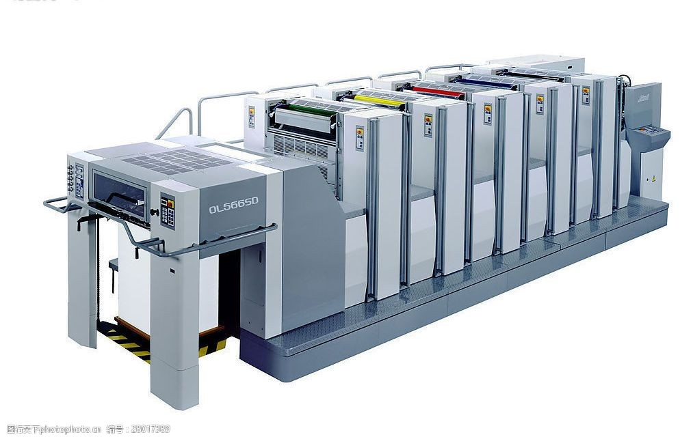
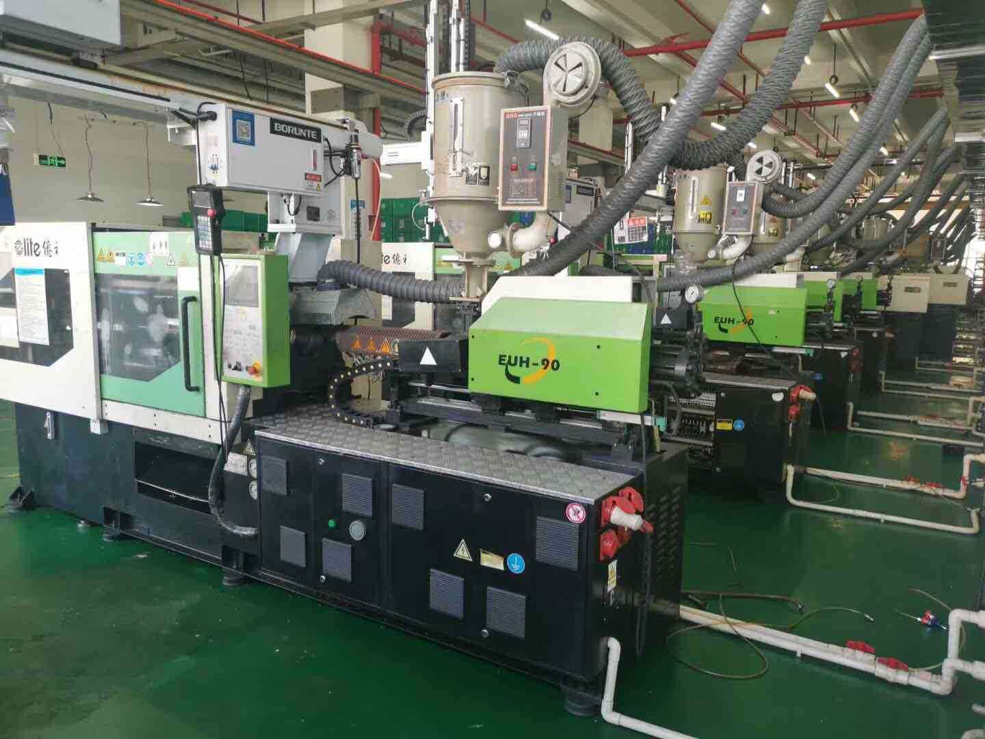
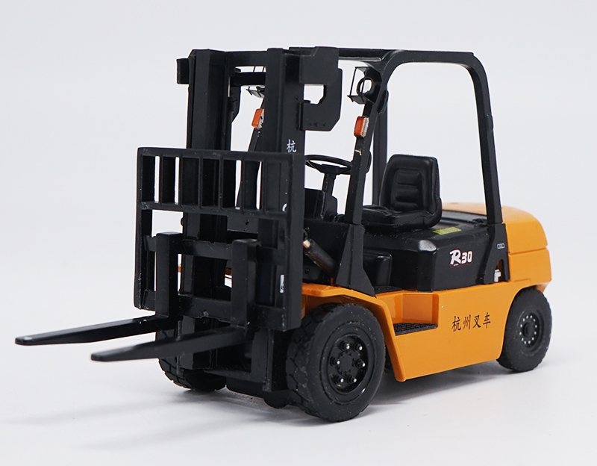
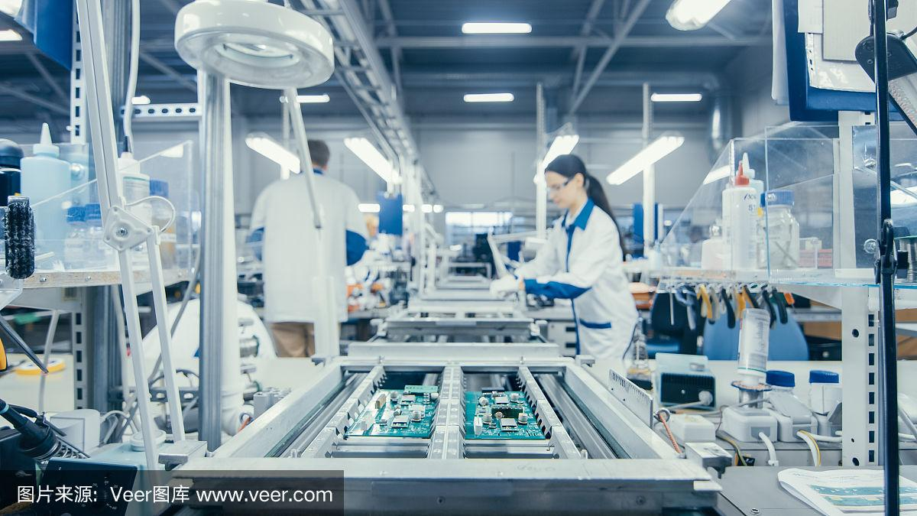
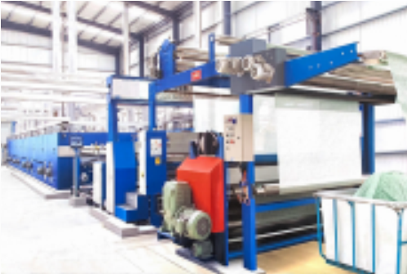
六、应用场景
适用于使用活性炭吸附设施处理VOCs废气的工业企业，包括但不限于汽修、家具制造、包装印刷、工业涂装、制鞋、塑料制品、化工、制药、化纤等行业。
涂装行业
家具制造业
石化行业
化工行业
包装印刷业
橡胶和塑料制造业
通用设备制造业、汽车制造业
电子设备制造业
纺织印染业

Slide 15
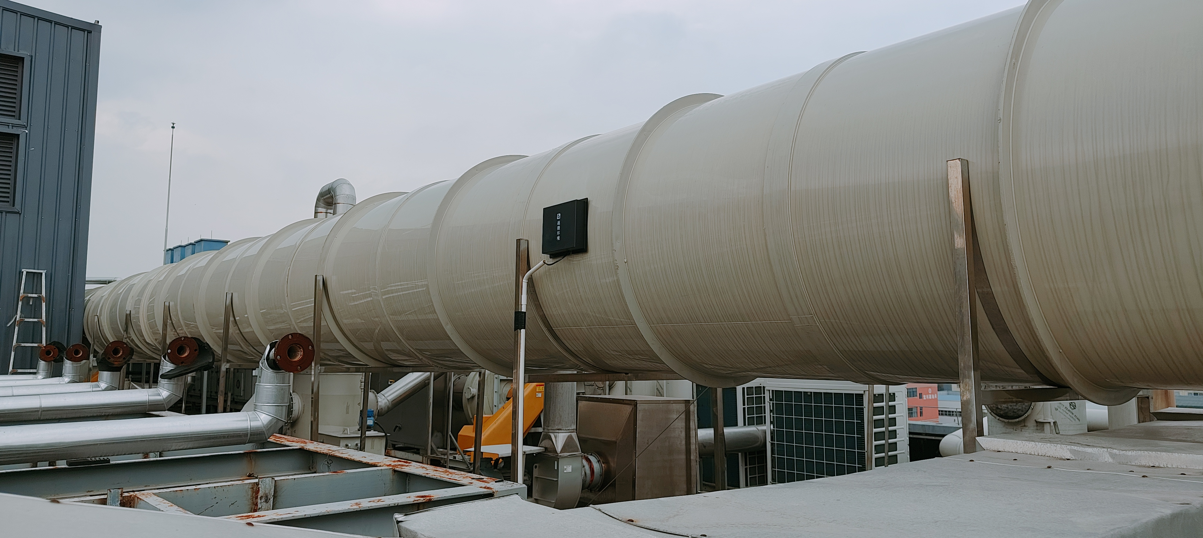
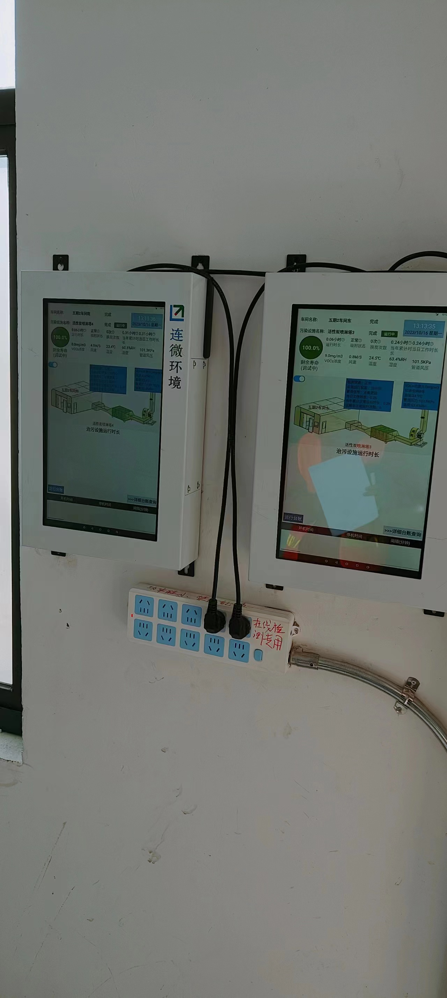
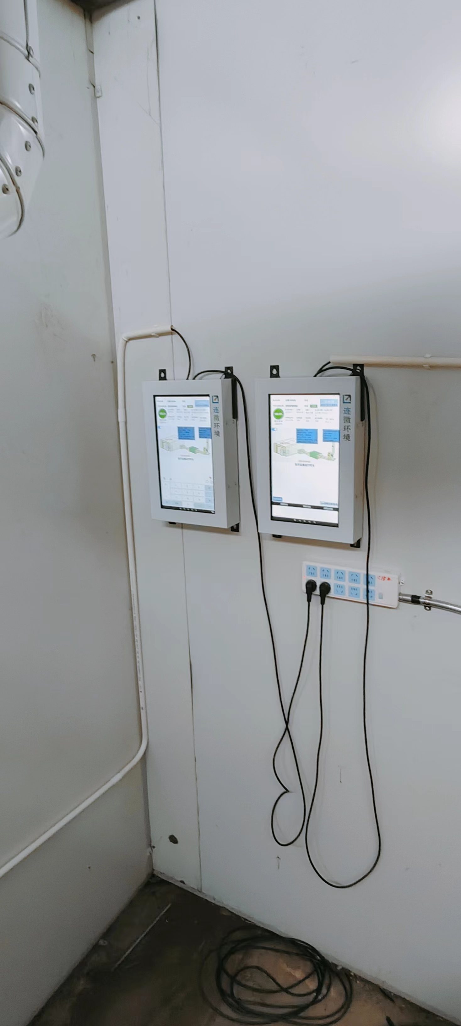
六、应用场景
优秀案例：杭州科百特过滤器材有限公司
通过安装7套连微环境的活性炭吸附设施运行状态监控系统，实现了活性炭饱和更换提醒，规范了治理设施的运行维护，提升企业管理能力。企业环保管理费用平均降低20%，其中活性炭使用费用平均减少25%。
孔隙积灰堵塞
吸油
末端感知终端
现场工控机

